Slide 1
课程简介

Slide 2
高分子材料加工实验
2022年秋季

Slide 3
本课程教学目标
课程目标1：巩固聚合物加工原理，加工工艺及设备等课程的基本原理和概念的理解，能够熟练掌握高分子材料配方、混合、制备、成型加工工艺过程，掌握高分子材料合成与成型加工工艺原理；掌握高分子材料的分子量、流动行为、力学性能、热性能等分析测试方法；熟练操作高分子材料成型设备及分析测试仪器，能够规范地完成实验操作。
课程目标2：能应用工程数学方法处理实验数据，获得实验参数；采用图、表的形式规范地表达实验结果；能够有条理、有逻辑地表达和完成实验报告。
课程目标3：能运用高分子材料工程的思维方法，根据实验目的，选用合适的研究方法，设计实验方案并实施，通过分析实验结果研究材料与加工工艺及其参数对性能的影响等高分子材料工程问题，取得有效实验数据并进行分析。
课程目标4：能够团队合作完成实验任务；能够主动承担或积极配合解决实验过程中出现的情况，顺利完成实验。

Slide 4
主要授课内容
第1周： 理论学习+高分子材料合成与加工虚拟仿真实验
（孙君、宣孙婷等）
第5周、第8-10周：四组实验大循环
（1）熔体纺丝 （秦传香）
（2）聚合物合金制备 （王耀荣、王鑫）
（3）3D打印、塑料吹膜 （王召）
（4）橡胶制品成型 （张明祖、沈行）

Slide 5
成绩考核办法
 | 评定内容 | 对应课程目标
平时成绩 （占 50%） | 预习（含实验设计）（20%）A | 课程目标 3
 | 实验操作（20%） B | 课程目标 1
 | 安全与团队合作（10%） C | 课程目标 4
实验报告 （占 50%） | 实验原理和实验步骤（10%） D | 课程目标 3
 | 原始数据及数据处理（20%） E | 课程目标 2
 | 结果分析与讨论（20%） F | 课程目标 3

Slide 6
注意事项！！！
动手做加工实验之前，必须认真阅读实验讲义，做好实验预习报告、了解实验目的、加工原理、工艺参数设定、实验操作步骤、安全注意事项。
具备团队合作精神。
遵守实验室操作章程。
如实记录实验现象及实验结果，认真撰写实验报告。

Slide 7
关于预习报告和实验报告
预习报告请在做本组实验之前提交给指导老师查阅，未完成预习报告的同学不得参与实验加工。
实验报告请在实验结束后2周内提交纸质版。

Slide 8
教学方式
教师现场授课
在线学堂智慧树：
（课程号k8585112）
QQ课程群：
（744376216）

Slide 9
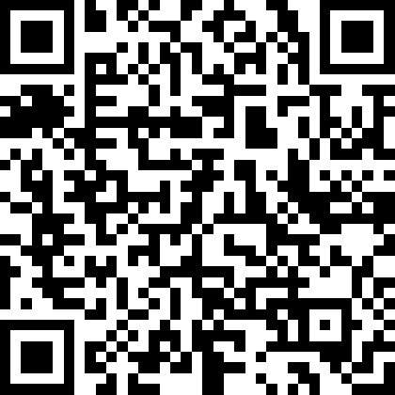
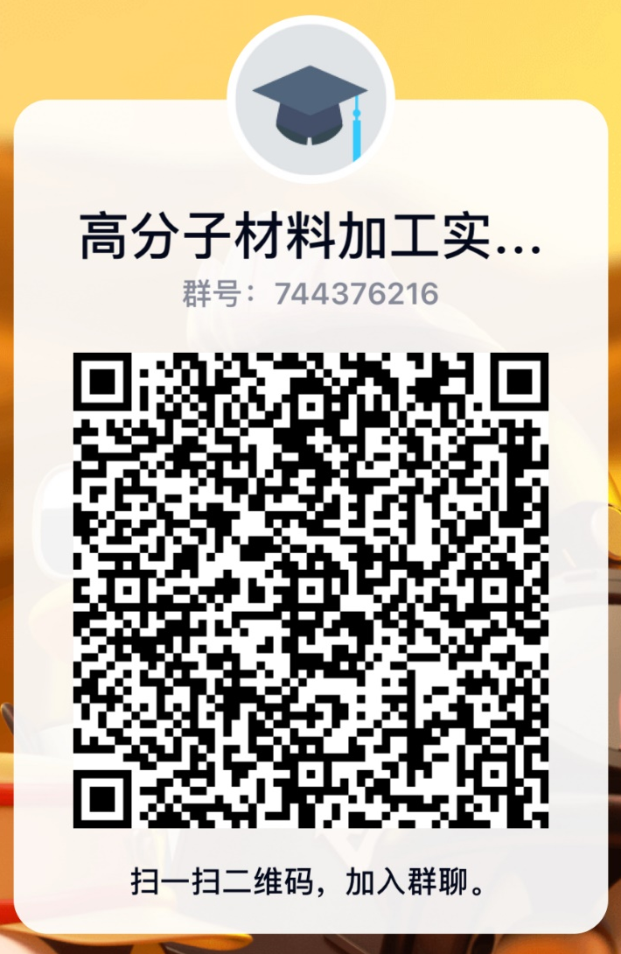
智慧树平台 课程号
k8585112
QQ 群号
744376216

